Slide 1
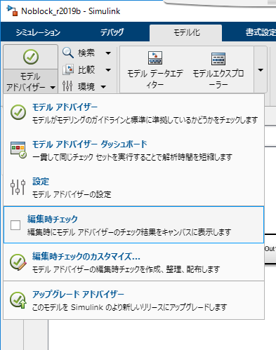
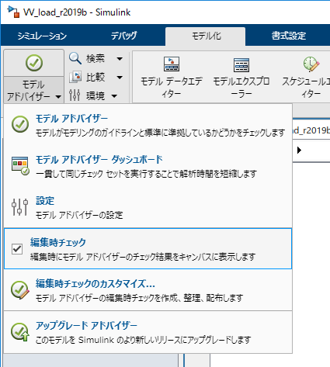
編集中からモデルアドバイザーのチェック結果をキャンパスに表示する事が出来ます。
この機能をONにしたままモデルを保存すると次回モデル起動時にsl_verification_validation
のラインセスが使われます

